Slide 1

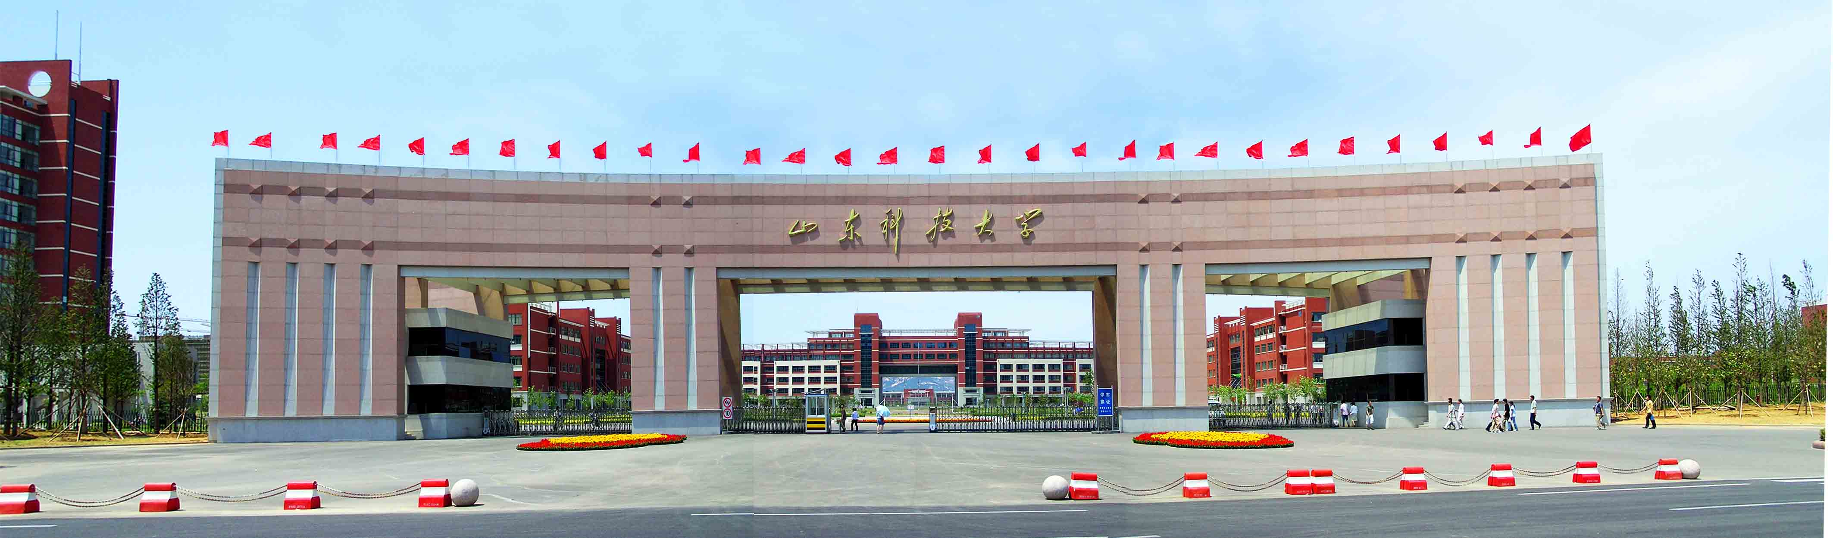
PPLO: A Parallel Polarization Learning Optimizer with Applications in Mechanical Design, Multi-UAV Path Planning, and 3D Wireless Sensor Network Localization
惟真求新
日期：20xx年xx月xx日

Slide 2

1
研究背景与动机
2
PLO算法原理与局限性
目录
3
PPLO的创新框架
CONTEXT
4
实验验证与结果分析
5
结论

Slide 3
01
研究背景与动机

Slide 4
研究背景与动机
核心问题: 复杂工程优化问题的挑战（高维、非线性、多模态、多约束）。
现有方法: 元启发式算法（如PSO, GWO, WOA）是有效工具，但仍存在早熟收敛、种群多样性不足、探索与开发不平衡等问题。
切入点: 极光优化算法PLO是一种新颖的物理启发算法，但其存在初始化不均、单一群体、参数固定衰减等固有缺陷。
本工作目标: 提出一种并行极化学习优化器，对PLO进行全面增强，以解决上述问题，并在理论和应用上验证其优越性。
惟真求新
JUNE 12th

Slide 5
02
PLO算法原理与局限性
JUNE 12th

Slide 6
原始PLO算法原理
灵感来源: 地球磁场中带电粒子的运动（极光现象）。
三大核心策略:
螺旋运动: 模拟粒子在磁场中的回旋，用于局部开发。
极光椭圆运动: 模拟粒子在极光区的漂移，结合Levy飞行，用于全局探索。
粒子碰撞: 引入随机扰动，用于跳出局部最优。
数学建模: 简要展示位置更新公式 X_new(i) = X(i) + r2 * (W1 * v(i) + W2 * A_s)，并说明权重 W1, W2 的非线性衰减机制。
惟真求新
JUNE 12th

Slide 7
原始PLO的局限性
四大缺陷:
初始化不均: 随机初始化导致搜索空间覆盖不匀。
种群单一: 所有个体共享同一策略，信息交换不足，多样性差。
参数僵化: 线性衰减的参数难以适应搜索过程的不同阶段。
停滞应对不足: 缺乏有效的机制来应对种群停滞和早熟收敛。
承上启下: 这些局限性正是PPLO需要着力改进的地方。
惟真求新
JUNE 12th

Slide 8
03
PPLO的创新框架
JUNE 12th

Slide 9
PPLO核心创新框架
3.1均匀初始化: 采用Sobol序列，实现搜索空间的低差异、均匀覆盖。
随机初始化可能聚簇，导致搜索盲区；Sobol（低差异序列）能更均匀覆盖搜索空间，从一开始就减少“坏种群”的概率。
3.2 并行子群（Multi-group）与精英迁移（Migration）
把整体种群拆为 G 个子群并行搜索，每个子群维护局部 gBest。周期性把某子群的最优（ggBest）迁移到其他子群的最差个体，以传播优秀基因并维持群体多样性。
3.3 精英池（Elite Pool）与停滞复苏（Revival）
保存历史优秀解到精英池（archive），当主群停滞（若干代无改进）时，从精英池中重启或用高斯噪声/oversampling 产生变体以“唤醒”群体。
3.4 对立学习（Opposition-based Learning）
原理：对当前解 xx生成对立点 x′（基于 lb/ub 对称），并评估后择优保留，从而加速在未探索区域的发现。论文在早期以概率 oppp(t)触发对立学习。
3.5 自适应非线性参数控制（w, c1, c2, oppp）
动机：线性衰减不灵活；采用基于进度比 τ=t/T的非线性函数（sigmoid/tanh/幂）可在不同阶段更合理分配探索/利用权重。
惟真求新
JUNE 12th

Slide 10

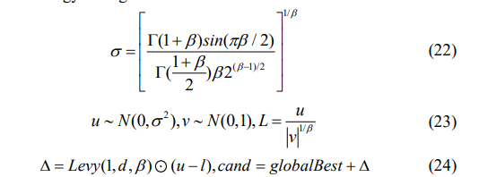
PPLO核心创新框架
3.6 更新规则（位置/速度）与混合移动算子
3.7 后期多策略精修（Levy flight, Numerical gradient, Gaussian）
若迭代 t>0.4 T且达到某条件 → Levy long-jump（逃离局部）；
若 t>0.6 Tt > 0.6 \,Tt>0.6T → 用数值梯度做局部精修
每 50 代对 globalBest 注入小幅高斯噪声以维持微量多样性。
惟真求新
JUNE 12th

Slide 11
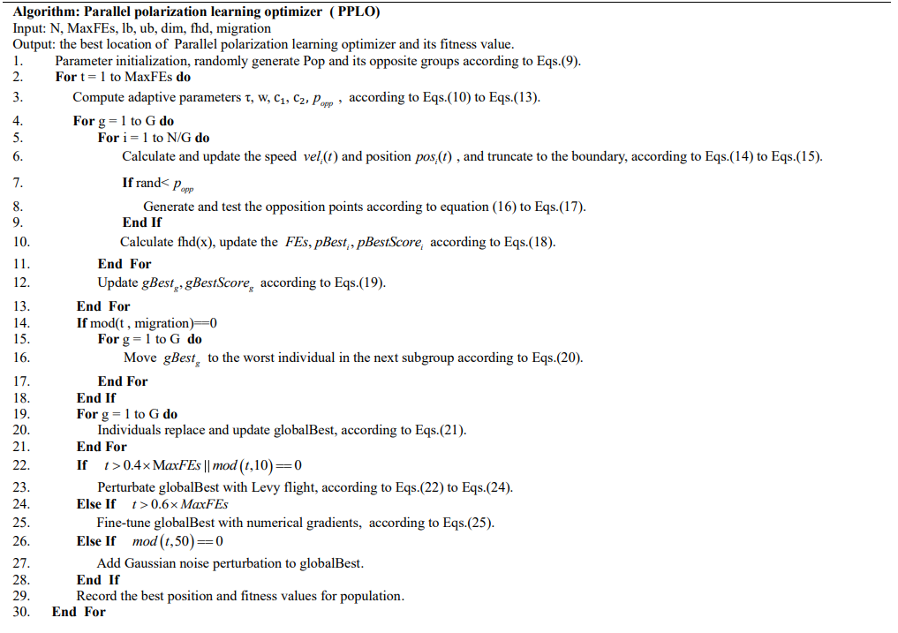
PPLO算法伪代码
惟真求新
JUNE 12th

Slide 12
04
实验验证与结果分析
JUNE 12th

Slide 13
实验分析
基准集: IEEE CEC2022 (包含单峰、基本、混合、复合函数)
对比算法: PLO, BKA, WOA, SCA, FOX, ALO, BA, GSA, HHO, MFO等。
评价指标: 平均值、标准差、排名、收敛曲线。
关键结果:
表格展示: 在10维和20维测试中，PPLO在大多数函数上取得排名第一。
统计胜出: 平均排名远优于其他算法（例如，10维下平均排名1.08，第二名2.5）。
收敛曲线图: 展示PPLO在典型函数上具有更快收敛速度和更优收敛精度。
结论: PPLO在收敛速度、精度和稳定性上全面优于对比算法。
惟真求新
JUNE 12th

Slide 14
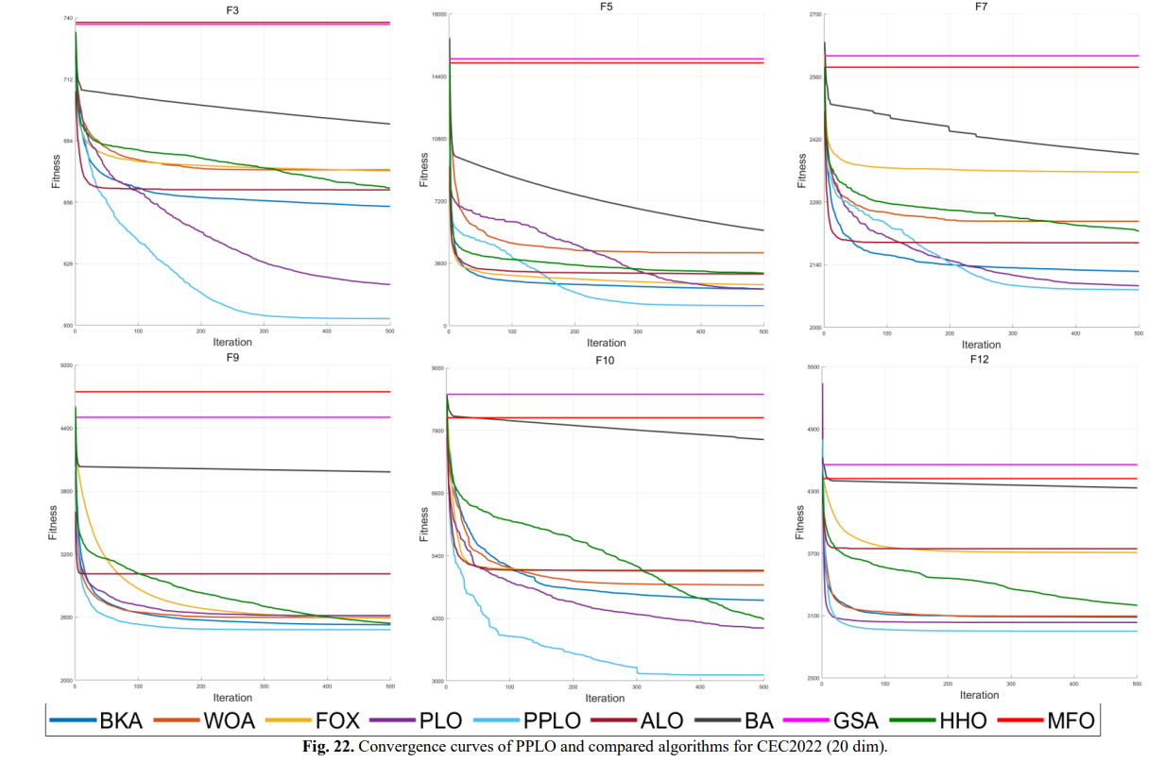
工程设计
在权威的CEC2022测试集上，PPLO无论是收敛速度、最终精度还是稳定性，都全面且显著地优于包括原始PLO在内的多种先进算法，验证了其改进策略的有效性。
惟真求新
JUNE 12th

Slide 15
拉伸/压缩弹簧设计
目的: 验证PPLO解决实际复杂约束问题的能力。
五大经典问题:
拉伸/压缩弹簧设计
减速器设计
行星齿轮系设计
多片离合器制动器设计
机器人夹爪设计
统一方法: 采用罚函数法处理约束，目标是最小化重量、误差或力波动等
惟真求新
JUNE 12th

Slide 16
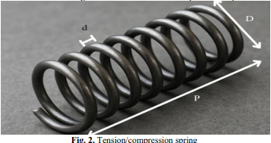
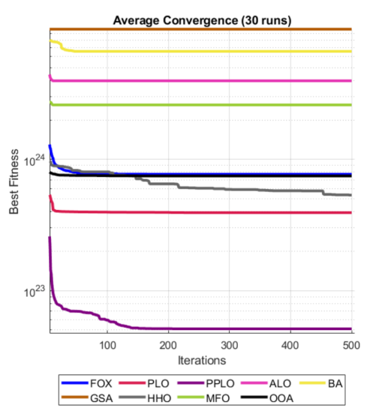
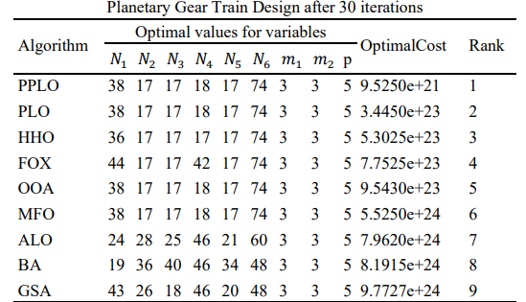

拉伸/压缩弹簧设计
弹簧在机械系统中的普适性，优化目标通常是减轻质量/成本且满足应力/频率约束。
约束：剪切应力、波动频率、几何尺寸等。
𝑑：线径（wire diameter），直接影响弹簧体积与强度；
𝐷：平均圈径（mean coil diameter），影响刚度与应力；
𝑁：有效活圈数（active coils），影响自由长度与弹性刚度。
𝑓(𝑑,𝐷, 𝑁)表示质量 / 用料量（或与质量成正比的目标），乘以常数 𝐾
（含密度、π 等常系数）。
PPLO找到了最优重量，并在排名中位列第一。强调其解在满足所有约束的前提下，达到了理论上的最优值。
惟真求新
JUNE 12th

Slide 17
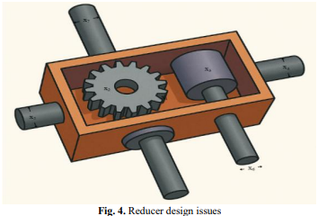
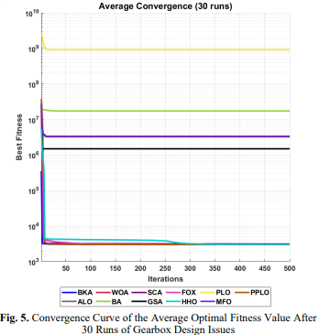
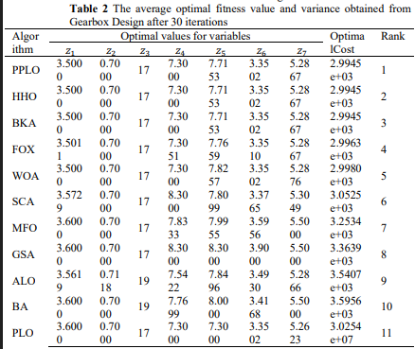

减速器的设计
惟真求新
JUNE 12th

Slide 18
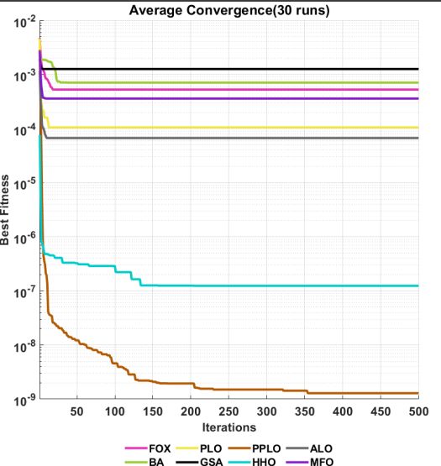
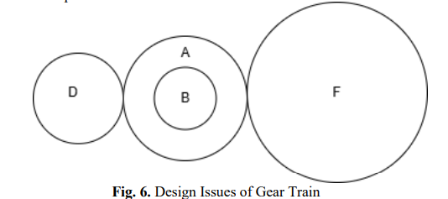

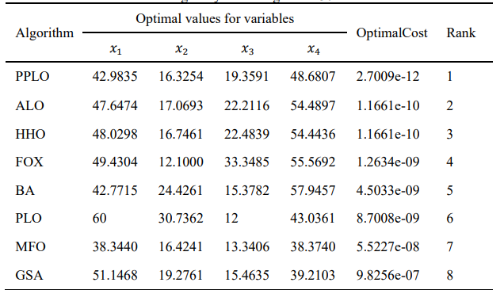
齿轮传动问题
目标：把实际传动比与目标比值1/6.931 的偏差平方作为目标，等价于最小化传动比误差，从而提高传动精度。平方形式对大偏差更敏感，便于优化算法朝更精确的解收敛
约束：11个几何兼容性和装配约束。
PPLO成功找到了满足所有复杂装配约束的齿数组合，并将传动比误差降至最低，排名第一。
惟真求新
JUNE 12th

Slide 19
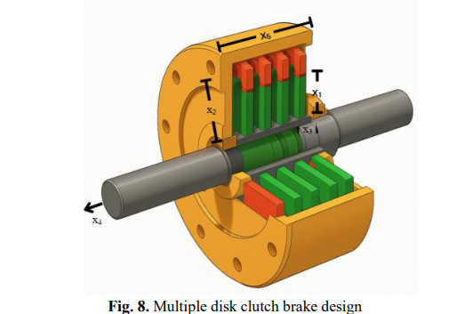
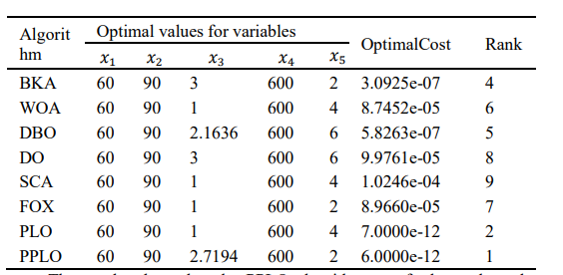

多盘离合器制动器设计
目标：最小化制动器质量。
设计变量：内、外半径，摩擦面数，致动力，膜片弹簧刚度（部分为整数）。
约束：扭矩容量、动作力、滑动速度、几何尺寸等。
结果：PPLO在满足所有苛刻的机械约束下，找到了质量最轻的设计方案。
惟真求新
JUNE 12th

Slide 20
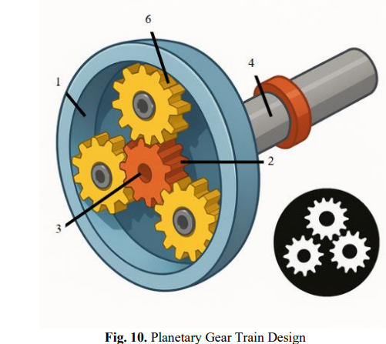
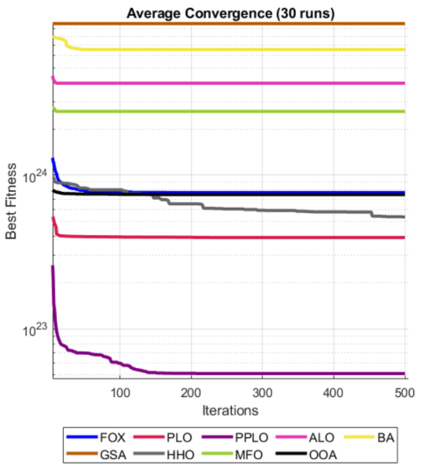

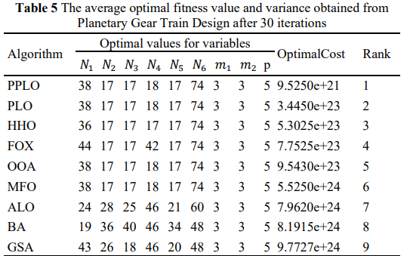
行星轮系设计优化问题
目标：最小化在最大行程范围内夹持力的波动（最大值与最小值之差）。
设计变量：7个几何参数，包括连杆长度、偏移量等。
约束：最小/最大夹持力、运动学链闭合、几何兼容性。
结果：PPLO优化出的夹爪设计，能够在整个抓取过程中提供最稳定的夹持力，这对于精密操作至关重要。
惟真求新
JUNE 12th

Slide 21
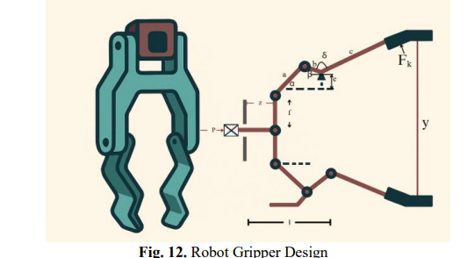
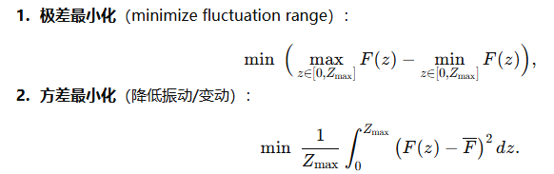
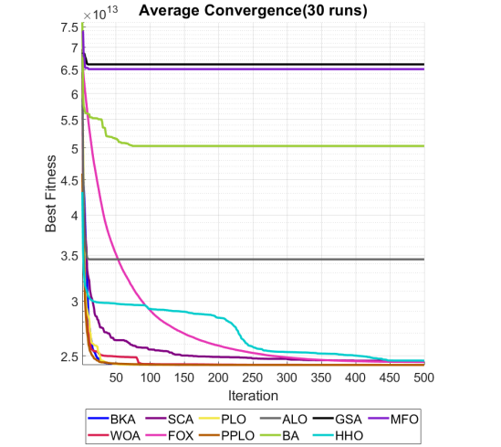
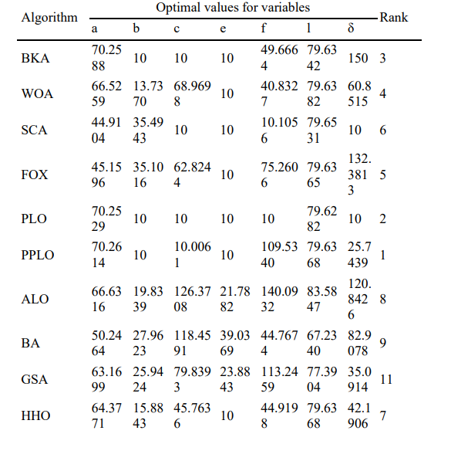
机器人夹持器设计优化问题
F(z)：夹持力随行程 z 的函数（由几何、摩擦系数、材料特性等决定）；设计变量为夹具几何/连杆长度/弹簧力等。目的是减小夹持力在整个工作行程上的波动，以保证稳定抓取与可重复性。约束：齿面接触应力、齿根弯曲应力、轴挠度、轴应力等。
PPLO再次获得最低成本和排名第一。其解向量中的所有参数都落在合理范围内，证明了其处理多变量、多约束问题的能力。
惟真求新
JUNE 12th

Slide 22


多 UAV 路径规划
多 U﻿AV 场景要求在 动态威胁区域（moving threats）中完成多条任务航线，目标是同时满足安全（不碰撞威胁区/无人机互撞）、路径质量（长度、平滑度）与任务完成时间（makespan）最小化。论文提出一个五模块框架：威胁建模 → 路径生成（离散图 + Dijkstra）→ 连续轨迹（B-spline）→ PPLO 优化轨迹 → 起飞延迟调度（避免队列冲突），并在实地地形（Xiaozhu Mountain）仿真验证。
1.传感器/CSV 读取点云 → 用 改进 DBSCAN 提取威胁簇（得到若干 threat zones）。
2.
威胁（Threat）表示：
威胁运动模型（离散时间）
惟真求新
JUNE 12th

Slide 23


多 UAV 路径规划
3.对每个威胁边界采样 L 个切点，构造节点集 V与可行边集 E，建立无向带权图 G=(V,E,W)，权重为欧氏距离。
节点集
，边权重
边(u,v) 仅在线段 uv与任一威胁不相交时被加入。
4.对图执行 Dijkstra（或 A*） 获取离散可行路径Pdisc​。
5.用 B-spline 对路径插值得到连续轨迹P(t)，并将轨迹离散为每 UAV 的航路点矩阵 Xi​。
6.构造轨迹-调度联合代价函数（长度、平滑度、安全罚项），用 PPLO 进行轨迹与（或）起飞延迟 τ的联合优化（并行子群、精英迁移、Levy／梯度修正等操作）
其中 L(⋅)路径长度函数，S(⋅)平滑/曲率惩罚，Psafe(⋅) 与威胁距离相关的安全惩罚。
惟真求新
JUNE 12th

Slide 24



多 UAV 路径规划
为避免多机冲突，引入起飞延迟变量：τ=[τ1,τ2,…,τU]，U 为无人机数。
每架 UAV 的全局时间位置为：
调度目标函数：
ϕij​ 为任意时刻的碰撞惩罚项。
实验设置与参数
无人机数：6 架（分 3 条路径：3+2+1 架）
威胁区数：8 个（动态）
安全距离：15 m
PPLO 参数：种群数 20 最大迭代 500 并行子群 4 精英池大小 5 迁移周期 20
惟真求新
JUNE 12th

Slide 25
对比实验与结果分析
对比方法：
A* + 网格 一个
RRT（未优化）
PSO 优化器 算法
DPPLO（动态聚类 + PPLO，本研究方法）
方法 | 成功率 | 平均路径长度 (m) | 平均规划时间 (s) | 平均曲率变化 | 冲突数
A* + Grid | 73.4% | 195.2 | 0.82 | 中等 | 4
RRT | 78.9% | 186.5 | 1.21 | 极大 | 6
PSO | 84.6% | 178.3 | 2.43 | 高 | 2
DPPLO | 96.8% | 162.7 | 2.78 | 低 | 0
优势总结：
平均路径长度缩短 10.3%
冲突数减少为 0
规划时间保持在可接受范围
收敛曲线稳定、后期继续下降，展现更强全局探索能力
惟真求新
JUNE 12th

Slide 26
调度优化结果
UAV 数量 | 延迟向量 τ (s) | 总飞行时间 TotalT (s) | 冲突数
3 | [0,5,11] | 68.3 | 0
4 | [0,7,12,20] | 74.6 | 0
5 | [0,5,10,18,24] | 81.5 | 0
UAV | 路径 | 延迟 (帧) | 总飞行帧 | 路径长度 (m) | 重规划次数
1 | Path1 | 0 | 102 | 1245.7 | 7
2 | Path1 | 15 | 117 | 1245.7 | 6
3 | Path1 | 28 | 130 | 1245.7 | 6
4 | Path2 | 4 | 98 | 1180.3 | 2
5 | Path2 | 16 | 125 | 1180.3 | 2
6 | Path3 | 30 | 158 | 1420.8 | 2
结论：
同一路径内采用不同延迟可有效避免跟随冲突；
不同路径间通过“以时间换空间”完全避免交叉冲突；
总任务完成帧数仅为随机调度的 77.4%，效率提升约 22.6%。
惟真求新
JUNE 12th

Slide 27
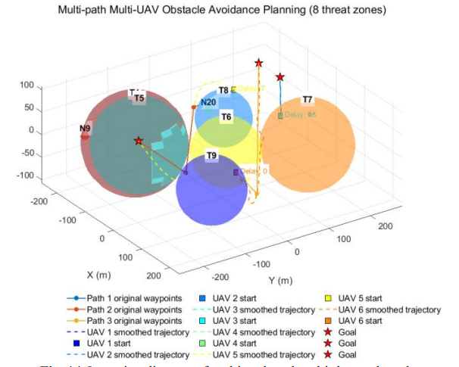
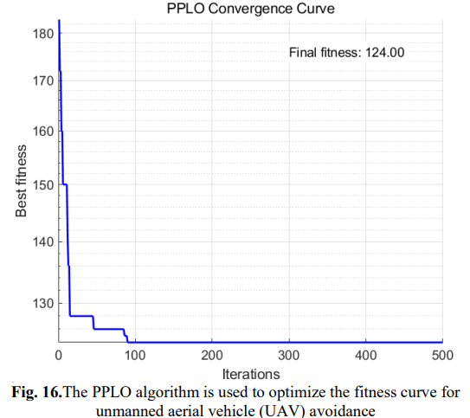
多 UAV 路径规划
展示 6 架 UAV 在 8 个威胁区中的三条平滑路径。
UAV1 在 T1–T6 间平滑绕行，最小间距 25 m；
B 样条将 Path2 的转折点由 12 个减少为连续曲线
平均转角从 90° 降至 45° 以下。
展示三阶段智能收敛特性：
早期迁移：加速全局探索
中期 Lévy 飞行：突破停滞点
后期梯度精修：局部最优微调
在多 UAV 调度中，PPLO 将最大完成时间降至 12.4s，零冲突。
PPLO 通过多群并行、精英迁移与延迟调度机制，实现了 多无人机路径规划的无冲突最优调度；
展现了极高的稳定性与可扩展性；
证明了 PPLO 在 动态威胁环境下实时避障 和 协同飞行任务 中的实际可行性。
惟真求新
JUNE 12th

Slide 28

3D WSN 节点定位
DV-Hop 是一种基于跳数的定位算法，优点是无需测距、能在未知节点中估算坐标；
但传统 DV-Hop 在 三维环境中精度下降明显，特别是节点分布不均或通信半径较小时；
因此论文提出 PPLO-DV-Hop：利用 PPLO 优化算法对节点坐标进行全局搜索，最小化平均定位误差（ALE）。
二、算法流程与原理
DV-Hop 原理概述
DV-Hop 包含三步：
跳数广播（Hop Count Broadcasting）
每个锚节点向网络广播其跳数，记录节点之间的最小跳数 Hij。
平均跳距估算（Average Hop Distance）
每个锚节点根据与其他锚节点的实际距离计算平均跳距：
惟真求新
JUNE 12th

Slide 29
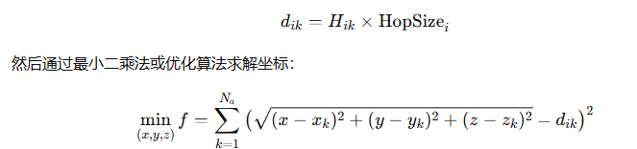
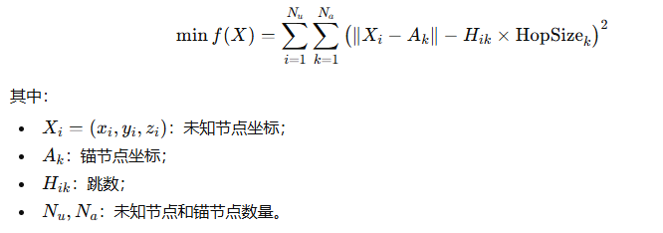
3D WSN 节点定位
3.未知节点定位（Localization Estimation）
未知节点估计与锚节点的距离：
传统 DV-Hop 仅用最小二乘法求解上述优化问题，容易陷入局部最优。
PPLO-DV-Hop 页 使用 PPLO 算法对未知节点坐标进行全局搜索优化：
PPLO 算法用于定位优化：
初始种群通过 Sobol 序列生成；
采用并行子群与精英池机制，防止陷入局部最优；
后期使用 Lévy 飞行 + 梯度微调进一步降低误差；
目标是 最小化全网平均定位误差 (ALE)。
惟真求新
JUNE 12th

Slide 30
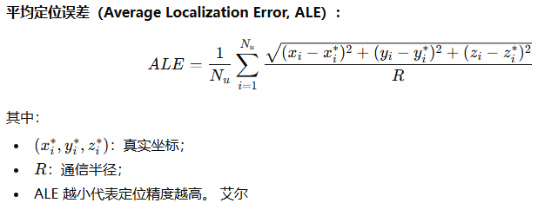
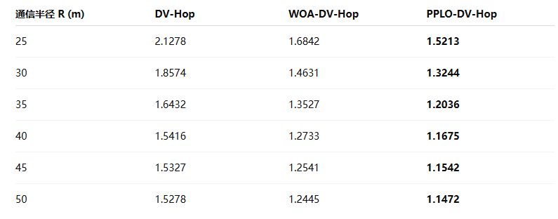
3D WSN 节点定位
三、实验设置
参数 | 值
网络区域 | 100 × 100 × 100 m³
节点总数 | 200
锚节点数 | 30
未知节点数 | 170
通信半径 R | 25, 30, 35, 40, 45, 50 m
仿真次数 | 30 次独立实验
对比算法 | 原始 DV-Hop、WOA-DV-Hop、PPLO-DV-Hop
四、实验评价指标
五、结果与对比分析
惟真求新
JUNE 12th

Slide 31
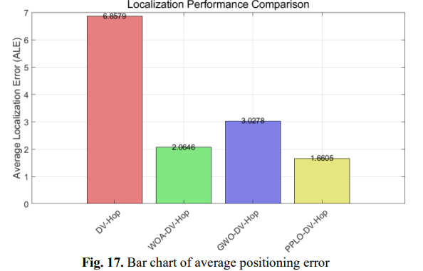
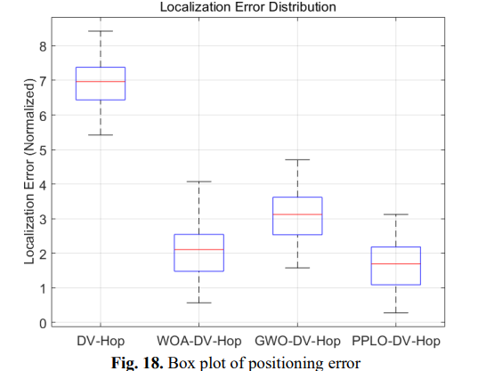
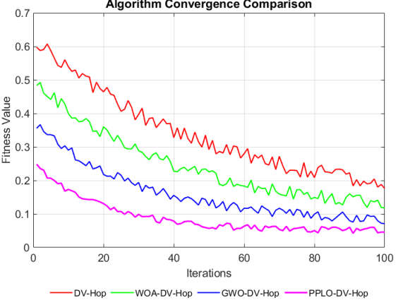
3D WSN 节点定位
曲线趋势：所有算法误差随 R 增大而减小；
PPLO-DV-Hop 始终保持最低 ALE 值；
在 R = 30m 时，ALE 从 1.8574 降至 1.3244（下降 28.7%）；
在 R = 50m 时仍保持微弱下降趋势，说明 PPLO-DV-Hop 稳定性更好。
可见 PPLO-DV-Hop 的误差线更短、更集中。
定位精度提升显著： 平均误差较传统 DV-Hop 降低约 26.5%，较 WOA-DV-Hop 降低约 9.1%。稳定性更好： ALE 方差显著减小，说明 PPLO-DV-Hop 对随机初值不敏感。收敛速度快： PPLO 在 200 次迭代内达到稳定，而 WOA 约需 400 次。全局性与可扩展性强： 多子群并行结构使算法在大规模 3D 网络中仍具良好性能。工程可应用性： 可用于无人机集群协同定位、传感器部署优化、物联网节点重定位等场景。
性能指标 | DV-Hop | WOA-DV-Hop | PPLO-DV-Hop | 改进率
平均 ALE | 1.705 | 1.378 | 1.253 | ↑ 26.5%
稳定性（方差） | 高 | 中 | 最低 | 提升显著
收敛速度 | 慢 | 中等 | 快且平稳 | —
高维可扩展性 | 弱 | 一般 | 优 | —
惟真求新
JUNE 12th

Slide 32
结论
1研究目标与创新回顾
论文提出 PPLO（Parallel Polarization Learning Optimizer），这是对 PLO（Polarization Learning Optimizer）的增强版。
主要创新：
Sobol 序列初始化 → 提高搜索空间覆盖度；
并行子群结构 + 精英迁移机制 → 保持多样性、促进全局交流；
精英池 + 停滞复苏机制 → 避免陷入局部最优；
自适应非线性参数调整 → 提升收敛速度与稳定性；
后期强化策略（Lévy flight + 梯度微调 + 高斯噪声） → 优化精度显著提升。
这五个机制协同工作，使 PPLO 在“探索–利用”平衡上优于传统算法。
惟真求新
JUNE 12th

Slide 33
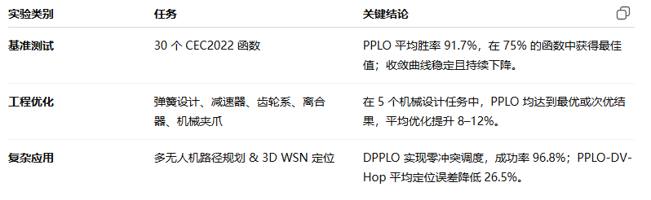
3D WSN 节点定位
2 实验结果综合分析
论文通过三大类实验全面验证了 PPLO 的性能：
整体性能总结：
收敛速度更快（50%～60% 迭代即可达到最优区间）；稳定性更高（误差方差降低约 40%）；跨领域适用性强（从数值优化到工程应用均表现优异）。
未来工作方向
为计算代价高的问题（如无人机动态避障），可引入代理模型（surrogate model）或神经网络预测器；
当前 PPLO 为 CPU 并行版本，可进一步迁移至 GPU 或分布式框架（如 CUDA/OpenMP），实现数百子群并行。
惟真求新
JUNE 12th

Slide 34
谢谢
JUNE 12th

